Slide 1
Hortonworks
Hortonworks data platform (HDP), développé par des spécialiste de hadoop chez yahoo, elle utilise 100% des composants opensource Apache. L’objectif de hortonworks est de faciliter l’adoption de la plateforme hadoop d’Apache.

Slide 2
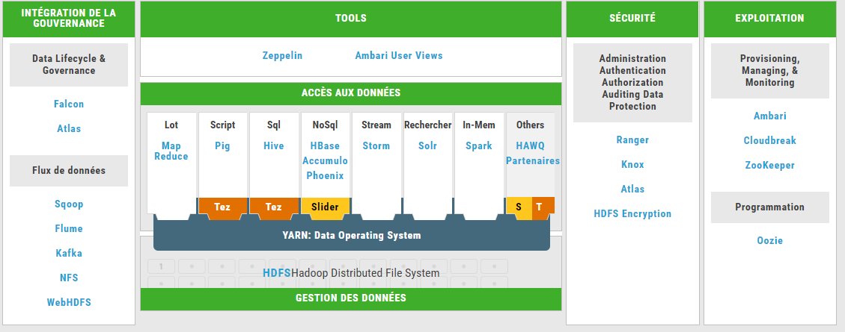
Positif | négatif
Gestion des logs

